Slide 1
Produção de Suportes Midiáticos para a Educação Meios Audiovisuais e Educação no Brasil: a recepção, o vídeo popular e a TV Comunitária
CCA0296 - Prof. Richard Romancini

Slide 2
Recepção, educomunicação e TV/vídeo
• A pesquisa latino-americana de comunicação estabeleceu uma abordagem inovadora, desde os anos 1980, baseada na teoria das mediações, que trouxe contribuições para a reflexão e a prática educomunicativa (Lopes, 2011).
• Ao mesmo tempo, propostas como a do vídeo popular e a das TVs comunitárias, iniciadas no fim dos anos 1970, dialogam também com a perspectiva mais participava e emancipatória da educomunicação.
• Essas abordagens possuem interfaces com processos educativos não formais e formais relacionados ao audiovisual, e têm sido atualizadas ou relidas nos dias de hoje.

Slide 3
Recepção e práticas educomunicativas
• A ênfase no papel das “mediações” para a construção do sentido das mensagem dos meios (inclusive os audiovisuais), na América Latina, não enfraqueceu a ideia de educar para a recepção.
• Isto ocorria, pois a própria escola (assim como a família) era vista como um dimensão mediadora. Num modelo de multimediações, como o proposto por Orozco, era vista como uma “mediação institucional”.
• Porém, o trabalho educativo com os meios singulariza-se, no panorama internacional, pela preocupação em levar em conta também as experiências culturais do receptor que se busca formar, em propostas mais “dialéticas” (Soares, 2002) de análise crítica da produção midiática.
• Uma série de programas para a educação para a recepção foi desenvolvido na AL, como o de Leitura Crítica da Comunicação, no Brasil, e o do Ceneca (Centro de Indagação, Expressão Cultural e Artística) do Chile, mais ativos durante a década de 1980.

Slide 4
Formar uma nova recepção - I
• Há uma mutação das recepção, das audiências aos usuários/participantes, no atual panorama social-midiático:
Para a educomunicação, focalizada historicamente em modificar a interpretação dos produtos midiáticos feita pelas audiências, o desafio contemporâneo maior é, agora também e principalmente, formar as audiências para assumirem-se como emissores e interlocutores reais [...]. Se antes foi fundamental formar para a recepção, agora é imprescindível formar também para a emissão e produção criativas. [...] Os novos participantes na comunicação têm de aprender a ser comunicadores. (Orozco, 2014, p. 33; destaque nosso)
https://bit.ly/3fG3tik

Slide 5
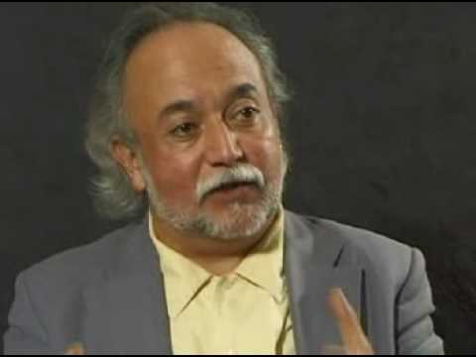
Formar uma nova recepção - II
• Orozco (2014, p. 116-118) não está pensando necessariamente na produção audiovisual, mas sim de mensagens, mais elaboradas do que no contexto pré-internet, para as quais defende um trabalho educomunicativo, envolvendo as seguintes dimensões:
acesso e
gestão da informação, e capacidade de
integrar,
avaliar e
criar informação. Nesse sentido, se aproxima de propostas como a de Jenkins.
Fonte: YouTube

Slide 6
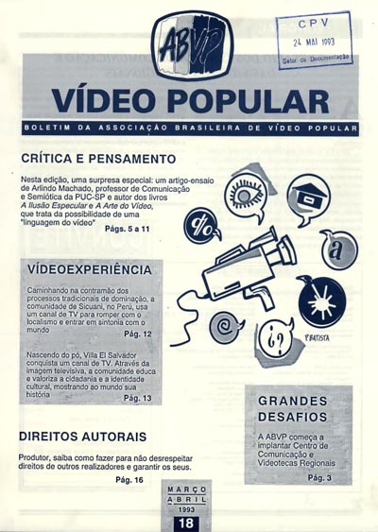
Vídeo Popular: origens
• Movimento do final dos anos 1970, que atravessa as décadas seguintes, em que o vídeo foi utilizado como instrumento por uma série de movimentos populares.
• A conceitualização do que é o “vídeo popular” remetia a uma multiplicidade de contextos de produção, porém, o compromisso com temáticas de interesse popular (moradia, saúde, etc.) aglutinava os trabalhos e dava coerência à noção.
• A Associação Brasileira de Vídeo Popular - ABVP (1984-2004), que tinha como objetivo incentivar as iniciativas, teve papel articulador (discussão, disseminação, etc.) das experiências.
Fonte: imagem - CPV

Slide 7
Vídeo popular: características
• “Pretendia-se que os vídeos não fossem feitos sobre e para os movimentos populares, mas, fundamentalmente, pelos movimentos populares” (Oliveira, 2001, p. 9).
• O processo (participativo, conscientizador, etc.) tinha o mesmo valor que o produto final, que se colocava como um instrumento de mobilização.
https://bit.ly/3hMCMul

Slide 8
Vídeo popular: características
• Embora analógico, no início, o vídeo popular já foi favorecido pelo barateamento dos equipamentos. Hoje predomina o digital (Porto; Moraes, 2008).
• As fontes de financiamento eram, de maneira geral, os movimentos sociais e os próprios realizadores, mas também aportes de organizações estrangeiras.
Vídeo de 1984
https://bit.ly/2Bw6KSU

Slide 9
Vídeo popular: características e desenvolvimento
• Os circuitos de exibição estavam ligados principalmente aos próprios movimentos sociais.
• Para Oliveira (2001), nos anos 1980 os vídeos caracterizam-se por um tom de denúncia e/ou luta, predominando o documental; a apresentação de um problema é seguida pela indicação de uma ação, que remetia a questões estruturais.
• A partir de meados dos anos 90, essa proposta de “fazer a cabeça” se dilui, e os vídeos, mais interativos, abordam dimensões mais íntimas, propondo “questões que incitam os espectadores a redefinir o modo de perceber a realidade” (Oliveira, 2001, p. 15).
Vídeo de 1990
https://bit.ly/2NeFP0q

Slide 10
Vídeo popular: tendências recentes
• Protagonismo dos membros da comunidades, grupos e jovens envolvidos, que têm participação direta na realização/circulação das obras (esse era um ideal nem sempre cumprido no vídeo popular tradicional).
• Este aspecto repercute nas próprios vídeos, geralmente abordando temas do universo próximo dos realizadores, “questões sociais”.
https://bit.ly/3fMMb3m

Slide 11
Vídeo popular: tendências recentes
• Importância das modalidades de financiamento e fomento públicos, de diferentes esferas: federal, estadual (editais) e municipais (como o VAI – decreto lei 43.823/03).
• A exibição conta hoje com mais possibilidades: exibições públicas, por sistemas a cabo alternativos, canais comunitários, festivais/mostras e internet.
• Alguns núcleos de produção desenvolvem-se a partir de formações (p. ex., Arroz Feijão e Vídeo).
Cinema de Quebrada (2008)
https://vimeo.com/57593241

Slide 12
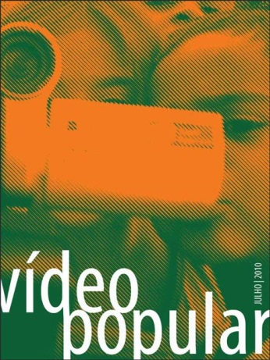
Vídeo popular e educomunicação
• O processo de muitos vídeos é “educativo/ conscientizador”. Ao cruzar-se com práticas de comunicação comunitárias relaciona-se a uma “educação popular”.
• O vídeo popular é percebido como uma mídia contra-hegemônica que mostra aquilo que os veículos tradicionais não mostram, adotando uma perspectiva própria.
Fonte: imagem - Coletivo de Vídeo Popular

Slide 13
Vídeo popular e educomunicação
• Uma série de iniciativas encaminha-se para a discussão da mídia e sua relação com a cidadania, o direto à comunicação, etc.; e daí o trabalho educativo que se desenvolve em muitas experiências: formar para a comunicação audiovisual, mas sob uma abordagem crítica.
• Muitas oficinas buscam uma “formação/deformação” do olhar (Alvarenga; Hikiji, 2006).
• O vídeo propicia um olhar renovado para o imediatamente próximo, que se torna objeto de investigação e indagação; assim, coloca-se numa perspectiva educativa/ educomunicativa.

Slide 14
TV Comunitária: história
• Tem sua origem tanto nas experiências do vídeo popular quanto nas de TV de rua, contextualizadas pela preocupação com a democratização da comunicação (assim como as rádios comunitárias).
• Movimento impulsionado pela legislação de TV a cabo, que instituiu canais de uso gratuito, entre eles, o comunitário (Leis 8977/1995 e 12.485/2011).
https://bit.ly/2YoRC2F

Slide 15
TV Comunitária: história
• Experiências pioneiras: “TV Viva (Olinda/Recife-PE) nos anos 1980, passando pela Bem TV (Niterói-RJ) e pela TV Mocoronga (Santarém-PA), até hoje existentes” (Peruzzo, 2008, p. 179).
• Houve também experiências, nas décadas de 1980 e 1990, no sistema VHF, mas sem autorização legal; e de UHF (alcance local).

Slide 16
TV Comunitária: características
• Em 2012, a Associação Brasileira de Canais Comunitários (ABCCom) possuía 64 TVs filiadas.
• “O diferencial dos canais comunitários em relação à televisão convencional é o seu sistema de organização e de operação. São geridos por associações de usuários formadas por entidades sem fins lucrativos da sociedade civil que partilham também a grade de programação com produções próprias” (Peruzzo, 2008, p. 181).
Fonte: imagem - logos ABCCom e ACESP

Slide 17
TV Comunitária: características
• O principal problema das TVs comunitárias, conforme discute Peruzzo (2008) diz respeito ao financiamento (elas não podem ter publicidade comercial, apenas institucional).
• Também de acordo com Peruzzo (2008), observa-se importante nível de participação nas TVs comunitárias, no planejamento, produção e recepção dos conteúdos veiculados. Além disso, de maneira geral, “se pautam por colocar no ar uma programação de caráter educativo-cultural e almejando a ampliação da cidadania cultural” (idem, p. 182).

Slide 18
TV Comunitária e educomunicação
• Dimensões como as expostas favorecem práticas que relacionem a educomunicação e a televisão comunitária.
• O que merece também ser destacado, nessa relação e em outros aspectos desse tipo de TV, é que ela tem preocupações diferentes da TV comercial, portanto, pode assumir compromissos, tanto com grupos (“comunidades”) que tradicionalmente têm pouca visibilidade ou possibilidade de manifestação, quanto com a renovação da linguagem da TV.

Slide 19
Produções e experiências
https://www.youtube.com/watch?v=_IglgYoOHaY
Mulher na Mídia (2003) Programa da AIC, veiculado em TV Comunitária de BH.
https://www.youtube.com/watch?v=4Y80VVKRqzk
São Mateus em Movimento (2007) Documentário sobre esse bairro de São Paulo.
https://www.youtube.com/watch?v=zU7RPM5ZVFk
Cambinda Estrela, Maracatu de Festa e de Luta! (2010) Doc. do programa Nós na Tela.
https://www.youtube.com/watch?v=5gdfy3rIMC0
Folia dos pretos no Tapajós (2010) Reportagem da TV Mocoronga (PA).
https://www.youtube.com/watch?v=B3Rz7UWZcW8
Mágoas de Março (2013) Vídeo do Núcleo de Comunicação Alternativa.
https://www.youtube.com/watch?v=I_jjgXOxY3Q
Vídeo Bem TV (2013) Vídeo que a apresenta a Bem TV, de Niterói.

Slide 20
Referências
Alvarenga, Clarisse Castro de; Hikiji, Rose Satiko Gitirana. (2006) “De dentro do bagulho”: o vídeo na partir da periferia. Sexta Feira, São Paulo: Editora 34, v. p. 183-204. Disponível em link.
Alvarenga, Clarisse Castro de. (2004) Vídeo e experimentação social: um estudo sobre o vídeo comunitário contemporâneo no Brasil. Dissertação de mestrado em Multimeios, Campinas: Unicamp. Disponível em link.
Leonel, Juliana; Mendonça, Ricardo Fabrino (orgs.). (2010) Audiovisual comunitário e educação: histórias, processos e produtos. Belo Horizonte: Autêntica Editora. Disponível em link.
Lima, Rafaela (org.). (2008) Mídias comunitárias, juventude e cidadania. 2ª ed., Belo Horizonte: Autêntica/Associação Imagem Comunitária.
Lopes, Maria Immacolata V. (2011) Pesquisas de recepção e educação para os meios. In: Citelli, Adilson Odair; Costa, Maria Cristina Castilho (orgs.) Educomunicação: construindo uma nova área de conhecimento. São Paulo: Paulinas.
Oliveira, Henrique Luiz Pereira. (2001) Transformações no vídeo popular. Sinopse, ano 3, n. 7, ago., p. 8-15. Disponível em link.

Slide 21
Referências
Orozco Gómez, Guillermo. (2014) Educomunicação: recepção midiática, aprendizagens e cidadania. São Paulo: Paulinas.
Peruzzo, Cicilia. (2008) Televisão comunitária: mobilização social para democratizar a comunicação no Brasil. Em Questão, v. 14, n. 2, p. 177-189, jul./dez. Disponível em link.
Porto, Denis; Moraes, Elizabeth. (2008) O vídeo popular e as novas tecnologias digitais: mudanças na tecnologia, na linguagem e no espaço. Razón y Palabra, vol. 13, núm. 61, marzo-abril. Disponível em link.
Pires, Eloiza Gurgel. (2010). A experiência audiovisual nos espaços educativos: possíveis interseções entre educação e comunicação. Educação e Pesquisa, v. 36, n. 1, jan./abr., p. 281-295. Disponível em link.
Santoro, Luiz Fernando. (1989) A imagem nas mãos: o vídeo popular no Brasil. São Paulo: Summus.
Soares, Ismar de Oliveira. (2002) Gestão comunicativa e educação: caminhos da educomunicação. Comunicação & Educação, São Paulo, vol. 8, n. 23, p. 16-25, jan./abr. Disponível em link.
Sousa, Gustavo. (2012) O audiovisual nas periferias brasileiras: fatores para o desenvolvimento da produção. Cadernos Cenpec, v.2, n.2, p.109-130, dez. Disponível em link.

